Slide 1



3-3
الطرح باستعمال
حقائق جمع العدد ونفسة
أ.أحـمـد الأحـمـدي @ahmad9963

Slide 2
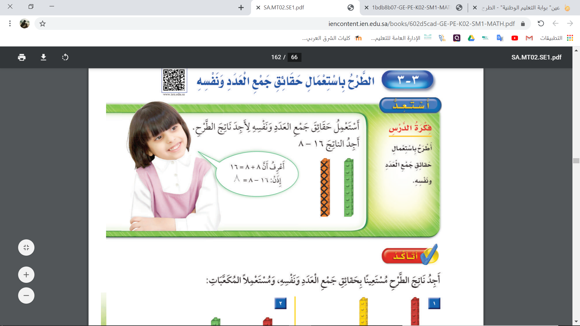
فكرة الدرس
أطرح باستعمال حقائق جمع العدد ونفسة .
أ.أحـمـد الأحـمـدي @ahmad9963

Slide 3

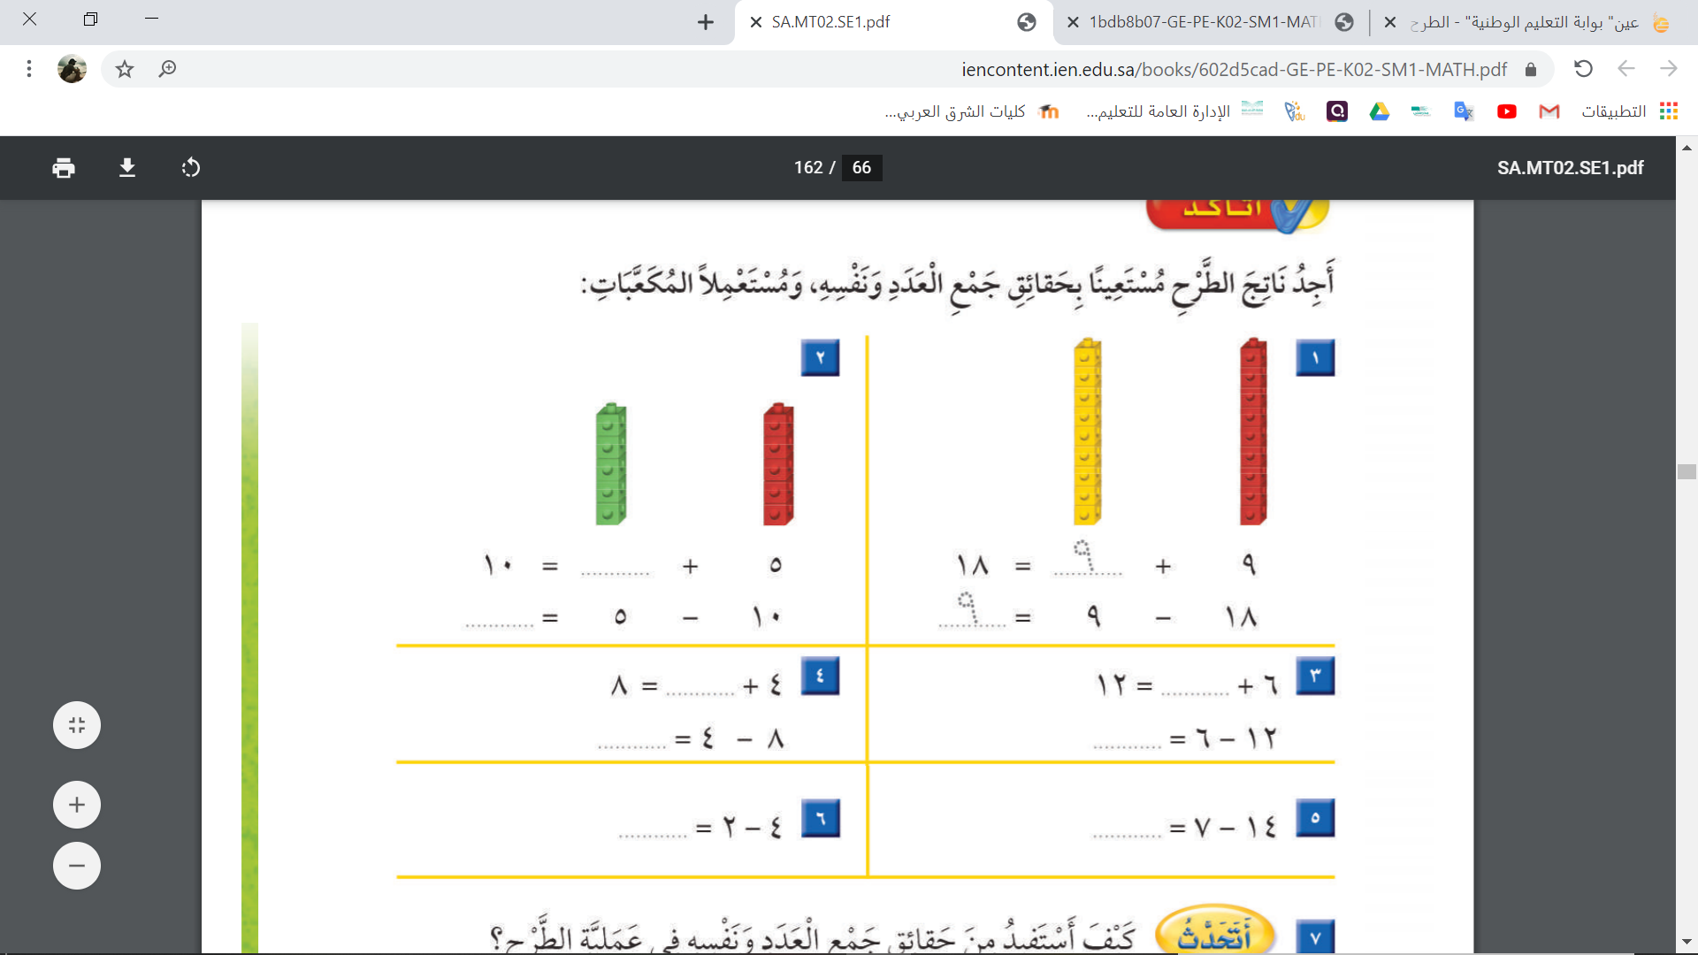
أ.أحـمـد الأحـمـدي @ahmad9963

Slide 4
أ.أحـمـد الأحـمـدي @ahmad9963

Slide 5
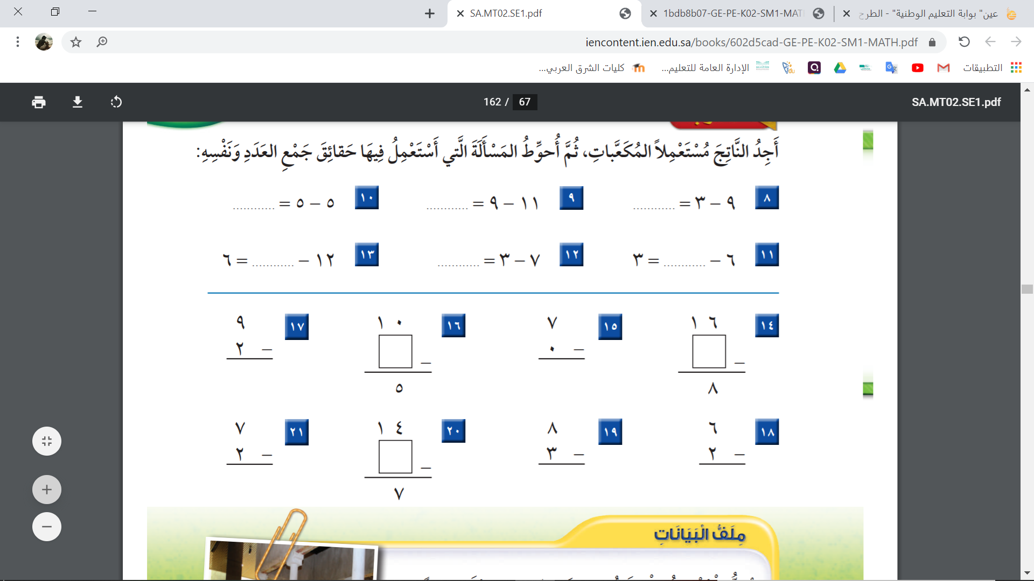

أ.أحـمـد الأحـمـدي @ahmad9963

Slide 6
أ.أحـمـد الأحـمـدي @ahmad9963

Slide 7
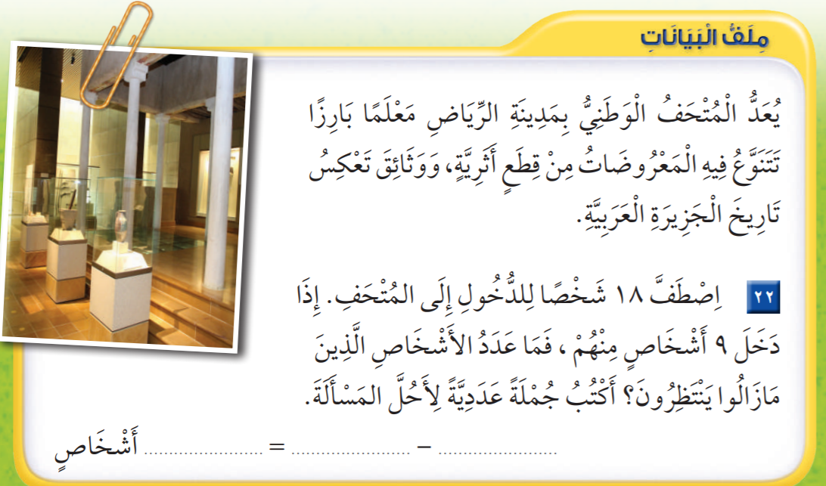
أ.أحـمـد الأحـمـدي @ahmad9963

